Slide 1






Trang 37-38
Trang 37-38

Slide 2


Slide 3






Slide 4












*
$$\frac{1}{3}+\frac{5}{6}= ?$$
$$\frac{7}{6}$$
$$\frac{8}{6}$$
$$\frac{4}{3}$$
$$\frac{2}{3}$$

Slide 5





*
$$\frac{3}{4}−\frac{5}{8}= ?$$
$$\frac{3}{8}$$
$$\frac{1}{8}$$
$$\frac{2}{8}$$
$$\frac{4}{8}$$

Slide 6





*
$$\frac{3}{4} : \frac{5}{8}= ?$$
$$\frac{3}{5}$$
$$\frac{4}{5}$$
$$\frac{6}{5}$$
$$\frac{5}{6}$$

Slide 7




Slide 8
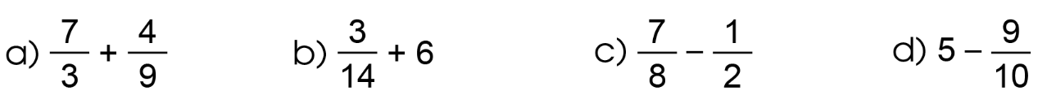




1
Tính
$$= \frac{3}{14}+ \frac{84}{14}$$
$$= \frac{87}{14}$$
$$= \frac{7}{8}− \frac{4}{8}$$
$$= \frac{3}{8}$$
$$= \frac{50}{10}− \frac{9}{10}$$
$$= \frac{41}{10}$$
$$= \frac{21}{9}+ \frac{4}{9}$$
$$= \frac{25}{9}$$

Slide 9




2
Tính
$$= \frac{8}{9} x \frac{5}{2}$$
$$= \frac{40}{18}= \frac{20}{9}$$
$$= \frac{5}{8} x \frac{1}{7}$$
$$= \frac{5}{56}$$
$$= \frac{7}{12}$$
$$= \frac{32}{11}$$

Slide 10
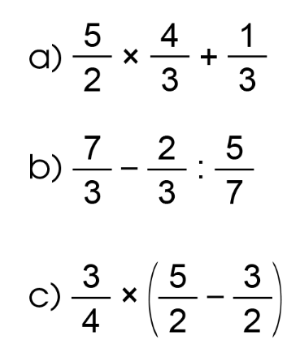

3
Tính

Slide 11





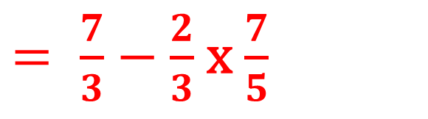



$$= \frac{10}{3}+\frac{1}{3}$$
$$= \frac{11}{3}$$
$= \frac{7}{3}−\frac{2}{3}$ x $\frac{7}{5}$
$= \frac{35}{15}−\frac{14}{15}$
$$= \frac{21}{15}$$
$$= \frac{7}{5}$$
$= \frac{7}{3}−\frac{14}{15}$
$$= \frac{3}{4}x \frac{2}{2}$$
$$= \frac{3}{4}$$

Slide 12
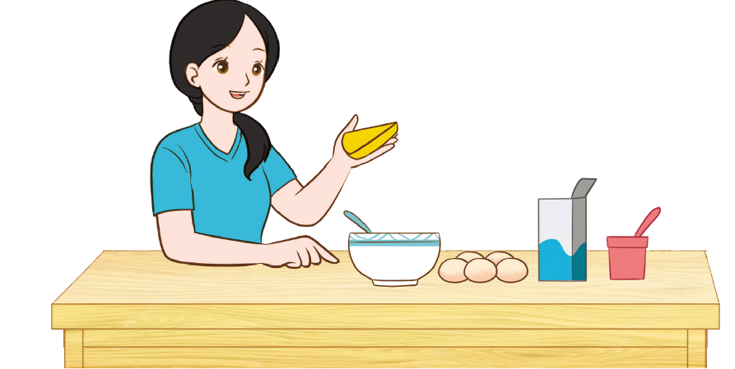
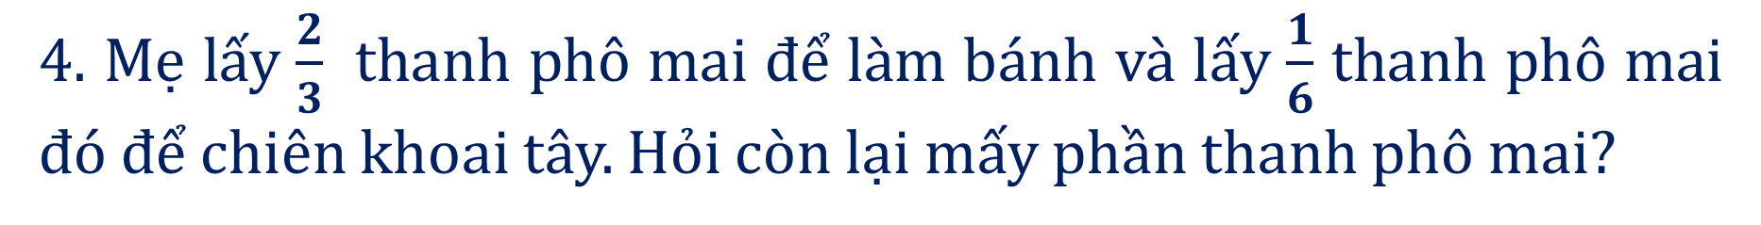
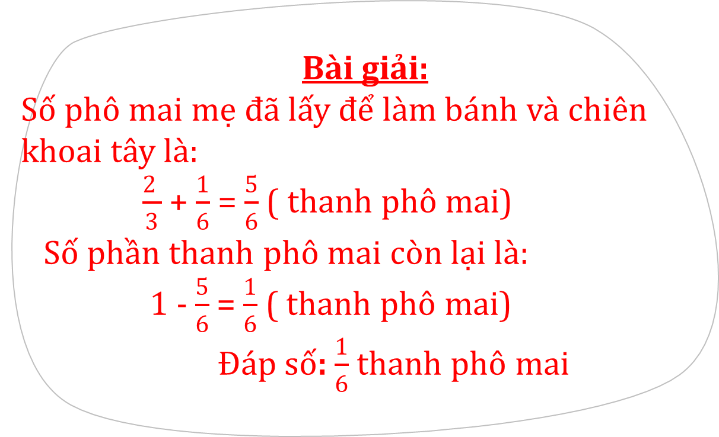
4. Mẹ lấy $\frac{2}{3}$ thanh phô mai để làm bánh và lấy $\frac{1}{6}$ thanh phô mai đó để chiên khoai tây. Hỏi còn lại mấy phần thanh phô mai?
Bài giải:
Số phô mai mẹ đã lấy để làm bánh và chiên khoai tây là:
$\frac{2 }{3}$ + $\frac{1}{6}$ = $\frac{5}{6}$ ( thanh phô mai)
Số phần thanh phô mai còn lại là:
1 -$\frac{5}{6}$ = $\frac{1}{6}$ ( thanh phô mai)
Đáp số: $\frac{1}{6}$ thanh phô mai

Slide 13
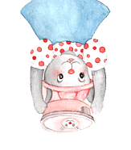




Chuẩn bị bài sau.
Hoàn thành bài tập

